Slide 1
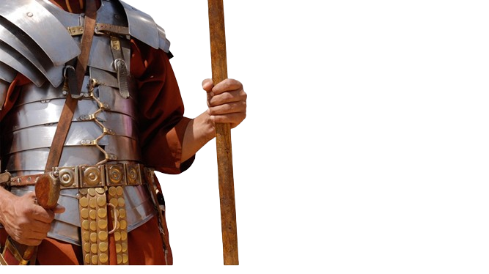
BATALHA ESPIRITUAL
VENCENDO A
11
A IMPORTÂNCIA DA BÍBLIA NA BATALHA ESPIRITUAL

Slide 2
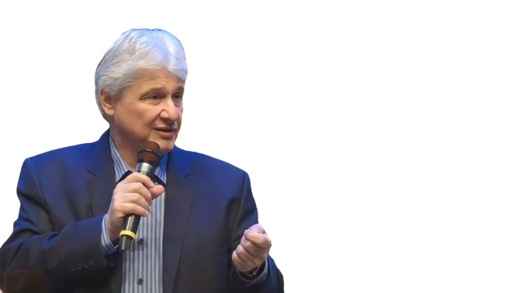
“A batalha espiritual é vencida pelas armas da fé. Mas essa fé precisa estar pautada no ensino bíblico. Não é simplesmente uma crença no poder do pensamento positivo. Fé bíblica é aquela que provém da Palavra de Deus; não está em nós mesmos, nem no poder da nossa mente, mas na pessoa maravilhosa do Senhor Jesus, que enfrenta as batalhas por nós” (Paschoal Piragine Jr).

Slide 3
1) JESUS ENFRENTOU SATANÁS USANDO A PALAVRA DE DEUS!
“Então, foi conduzido Jesus pelo Espírito ao deserto, para ser tentado pelo diabo. E, tendo jejuado quarenta dias e quarenta noites, depois teve fome. Chegando, então, o tentador, disse-lhe: Se tu és Filho de Deus, manda que estas pedras se tornem em pães. Mas Jesus lhe respondeu: Está escrito: Nem só de pão viverá o homem, mas de toda palavra que sai da boca de Deus” (Mt 4.1-4).

Slide 4
1) JESUS ENFRENTOU SATANÁS USANDO A PALAVRA DE DEUS!
“Então o diabo o levou à cidade santa, colocou-o sobre o pináculo do templo, e disse-lhe: Se tu és Filho de Deus, lança-te daqui abaixo, porque está escrito: Aos seus anjos dará ordens a teu respeito; e: Eles te susterão nas mãos, para que nunca tropeces em alguma pedra. Replicou-lhe Jesus: Também está escrito: Não tentarás o Senhor teu Deus” (Mt 4.5-7).

Slide 5
1) JESUS ENFRENTOU SATANÁS USANDO A PALAVRA DE DEUS!
“Novamente o diabo o levou a um monte muito alto e mostrou-lhe todos os reinos do mundo, e a glória deles; e disse-lhe: Tudo isto te darei, se, prostrado, me adorares. Então ordenou-lhe Jesus: Vai-te, Satanás, porque está escrito: Ao Senhor teu Deus adorarás e só a ele servirás. Então o diabo o deixou, e eis que vieram anjos, e o serviram” (Mt 4.8-11).

Slide 6
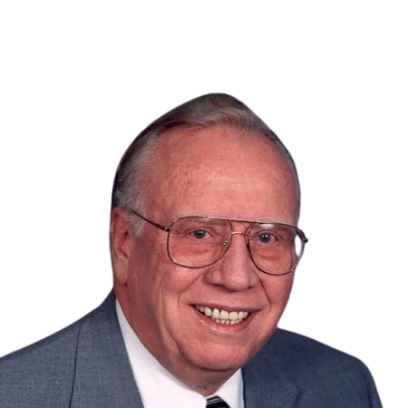
“Coisa básica a toda vitória do crente sobre Satanás é a verdade absoluta da doutrina bíblica. Na história da tentação no deserto, nosso Senhor forneceu-nos a chave para derrotarmos Satanás quando ele ou seus demônios nos enfrentam. Cada vez que Satanás o tentou ou fez uma aplicação errada de alguma declaração da Palavra, nosso Senhor replicou: ‘Está escrito’. E então citou e aplicou corretamente a verdade divina” (Mark I. Bubeck).

Slide 7
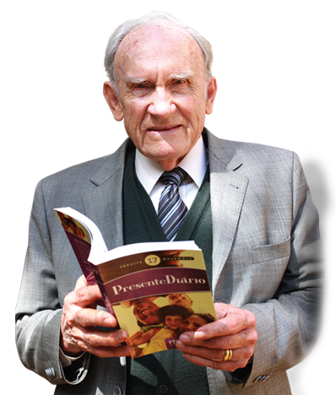
“Em sua perfeita defesa, Cristo elevou a autoridade da Bíblia acima da racionalização e dos interesses humanos. A Bíblia inspirada, corretamente interpretada, deve ser a última palavra em qualquer discussão travada com Satanás” (Russell Shedd).

Slide 8
2) CONTRA O PAI DA MENTIRA, A MELHOR ARMA É A VERDADE!
“Vós tendes por pai o diabo e quereis satisfazer os desejos de vosso pai; ele é homicida desde o princípio, e nunca se firmou na verdade, porque nele não há verdade; quando ele profere mentira, fala do que lhe é próprio, porque é mentiroso e pai da mentira” (Jo 8.44).
“Santifica-os na verdade; a tua palavra é a verdade” (Jo 17.17).

Slide 9
“A mentira – o descompromisso com a verdade – é a porta da nossa derrota e da vitória de Satanás. Mas, para sermos verdadeiros, precisamos pagar o preço. No mundo de hoje, esse preço não é tão simples. Exige caráter, firmeza, transparência. Uma só palavra: sim, sim; não, não. E isso em toda e qualquer situação da nossa vida” (Paschoal Piragine Jr).

Slide 10
“Sentimentos subjetivos, emoções e fervorosa sinceridade não bastam como armas contra Satanás. Ele não cede diante das emoções e da sinceridade. Ele retrocede apenas diante da autoridade que o cristão tem através de sua união com o Senhor Jesus Cristo e a verdade absoluta da Palavra de Deus” (Mark I. Bubeck).

Slide 11
3) FIRMEMO-NOS NA BÍBLIA PARA NÃO SERMOS ENGANADOS!
“Mas o Espírito expressamente diz que em tempos posteriores alguns apostatarão da fé, dando ouvidos a espíritos enganadores e a doutrinas de demônios, pela hipocrisia de homens que falam mentiras e têm a sua própria consciência cauterizada” (1 Tm 4.1,2).

Slide 12
3) FIRMEMO-NOS NA BÍBLIA PARA NÃO SERMOS ENGANADOS!
“E não é de admirar, porquanto o próprio Satanás se disfarça em anjo de luz. Não é muito pois, que também os seus ministros se disfarcem em ministros de justiça, o fim dos quais será conforme as suas obras” (2 Co 11.14,15).

Slide 13
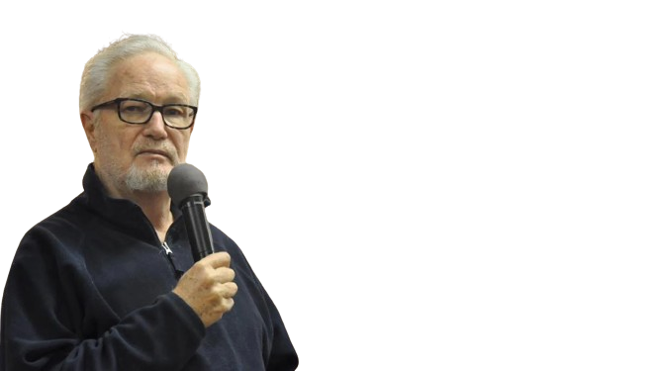
“A Bíblia é a única fonte que pode dar-nos informações fidedignas sobre os poderes das trevas. Nunca devemos adotar crenças e ideias acerca do diabo baseadas em experiência própria ou em palavras de demônios. Todo conhecimento acerca da guerra espiritual deve provir da Bíblia” (Dean Sherman).

Slide 14
“A Palavra de Deus é o único manual inspirado que temos para enfrentar o conflito espiritual. São as Escrituras, devidamente consultadas e aplicadas, que nos garantem a vitória. A guerra espiritual deve ser fundamentada e firmada sobre o amplo uso da Bíblia” (Mark I. Bubeck).

Slide 15
4) FIRMEMO-NOS NA BÍBLIA PARA SERMOS VITORIOSOS!
“Pois as armas da nossa milícia não são carnais, mas poderosas em Deus, para demolição de fortalezas, derribando raciocínios e todo baluarte que se ergue contra o conhecimento de Deus, e levando cativo todo pensamento à obediência de Cristo” (2 Co 10.4,5).

Slide 16
4) FIRMEMO-NOS NA BÍBLIA PARA SERMOS VITORIOSOS!
“Na palavra da verdade, no poder de Deus, pelas armas da justiça à direita e à esquerda” (2 Co 6.7).
“Tomai também o capacete da salvação e a espada do Espírito, que é a Palavra de Deus” (Ef 6.17).

Slide 17
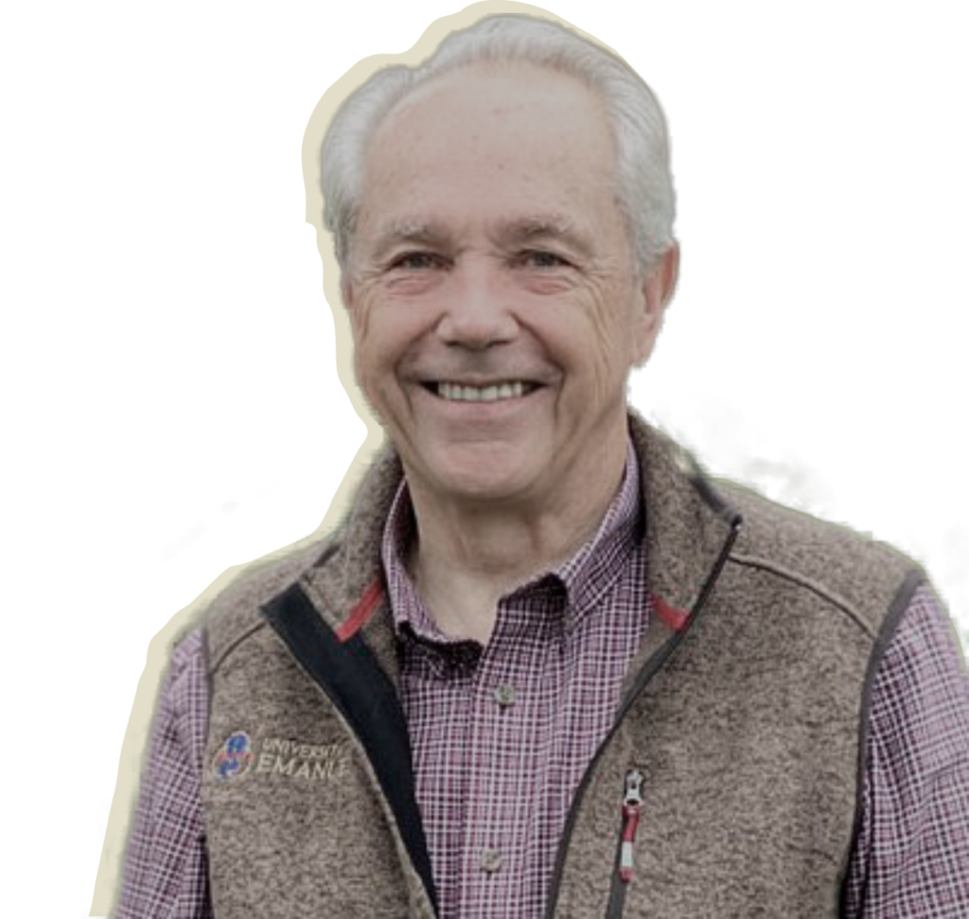
“Nunca devemos abraçar qualquer ideologia que não tenha fundamento na Palavra de Deus. A Bíblia é uma fortaleza na qual o crente pode permanecer em segurança quando o inimigo ataca. É o único alicerce seguro sobre o qual podemos construir nossas vidas quando as nuvens da tempestade cobrirem os céus” (Sammy Tippit).

Slide 18
“Quando tudo vai mal, realmente mal; quando a situação é desesperadora; quando você precisa de esperança e não há nenhuma esperança visível; quando as pessoas sofrem e o inimigo parece estar no controle; só existe uma verdadeira fonte de esperança e consolo – a Palavra de Deus” (Mark I. Bubeck).

Slide 19
“O nosso arsenal é a Bíblia. Quer busquemos a espada de ataque, quer o escudo de defesa, nós os encontraremos somente nas páginas do livro inspirado” (Charles Spurgeon)
PRÓXIMO ESTUDO:
12) OS PERIGOS DO OCULTISMO

